Slide 1
Introducción a la Programación Orientada a Objetos
Prof. Vanessa castillo

Slide 2
Definición de POO
Se puede definir POO como una técnica o estilo de programación que utiliza objetos como bloque esencial de construcción.
Un objeto es una unidad que contiene datos y las funciones que operan sobre esos datos.
Elementos
Atributos
Funciones
Métodos
Datos
Miembros de datos

Slide 3
Orígenes de la POO
1era Etapa : Lenguajes Ensambladores
La unidad de programación es la instrucción, compuesta de un operador y los operandos. El nivel de abstracción que se aplica es muy bajo.
2da Etapa: Lenguajes de Programación (Fortran, Algol, Cobol)
Los objetos y operaciones del mundo real se podían modelar mediante datos y estructuras de control separadamente. En esta etapa el diseño del software se enfoca sobre la representación del detalle procedimental y en función del lenguaje elegido. Conceptos como: refinamiento progresivo, modularidad procedimientos y programación estructurada son conceptos básicos que se utilizan en esta etapa. Existe mayor abstracción de datos.

Slide 4
Orígenes de la POO
3era Etapa
Se introducen en esta etapa los conceptos de abstracción y ocultación de la información
4ta Etapa
A partir de los años setenta se trabaja sobre una nueva clase de lenguajes de simulación. En estos lenguajes, la abstracción de datos tiene una gran importancia y los problemas del mundo real se representan mediante objetos de datos a los cuales se les añade el correspondiente conjunto de operaciones asociados a ellos. Términos como Abstracción de datos, objeto, encapsulación entre otros, son conceptos básicos sobre la que se fundamenta la POO.

Slide 5
Evolución de los Lenguajes OO

Slide 6
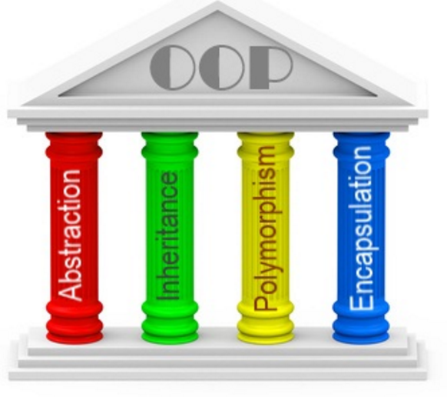
Características de la POO
Los cuatro pilares de la programación orientada a objetos son:
Abstracción: es una representación concisa de una idea o de un objeto complicado.
Encapsulamiento: técnica que permite localizar y ocultar los detalles de un objeto.
Herencia: es un proceso mediante el cual un objeto puede adquirir las propiedades de otro objeto.
Polimorfismo: Significa que un nombre se puede utilizar para especificar una clase genérica de acciones

Slide 7
Características de la POO
“Tenemos un carro y queremos aumentar su potencia...”
Opción Tradicional Construir un carro nuevo | Opción POO Cambiar el carburador Cambiar las ruedas Añadir un sistema turbo

Slide 8
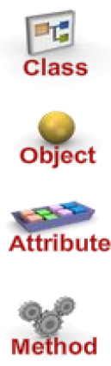
Elementos de la POO
Clase: una colección de objetos que poseen características y operaciones comunes. Una clase contiene toda la información necesaria para crear nuevos objetos.
Objetos: es una instancia de una clase. una entidad de programa que consiste en datos y todos aquellos procedimientos que pueden manipular aquellos datos.

Slide 9
Elementos de la POO
Atributos: Son los datos o variables que caracterizan al objeto y cuyos valores en un momento dado indican su estado. Un atributo es una característica de un objeto.
Métodos: Son las operaciones que se aplican sobre los objetos y que permiten crearlos, cambiar su estado o consultar el valor de sus atributos.

Slide 10
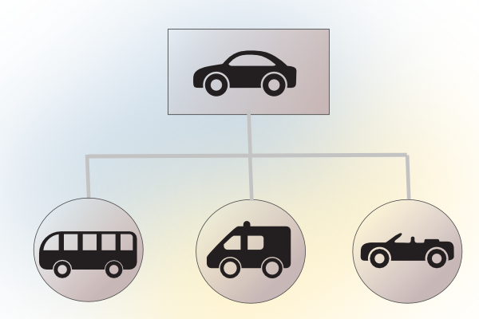
Ejemplo
Clase: Vehículo
Vehículo
Bus
Suv
Sedan

Slide 11
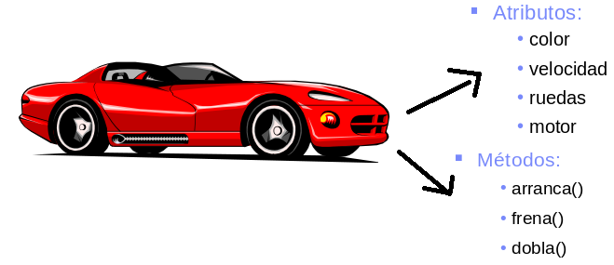
Ejemplo (Clase Vehículo)
Objeto: Sedan

Slide 12
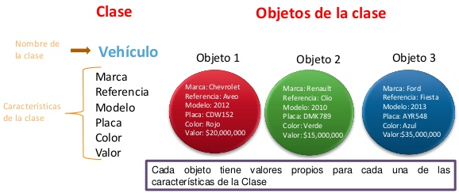
Ejemplo (Clase Vehículo)

Slide 13
Asignación N°1
Localice tres clases del mundo real
Liste tres objetos pertenecientes a cada clase
Liste atributos de la clase
Liste métodos de la clase
Entrega: antes de que termine la clase

Slide 14
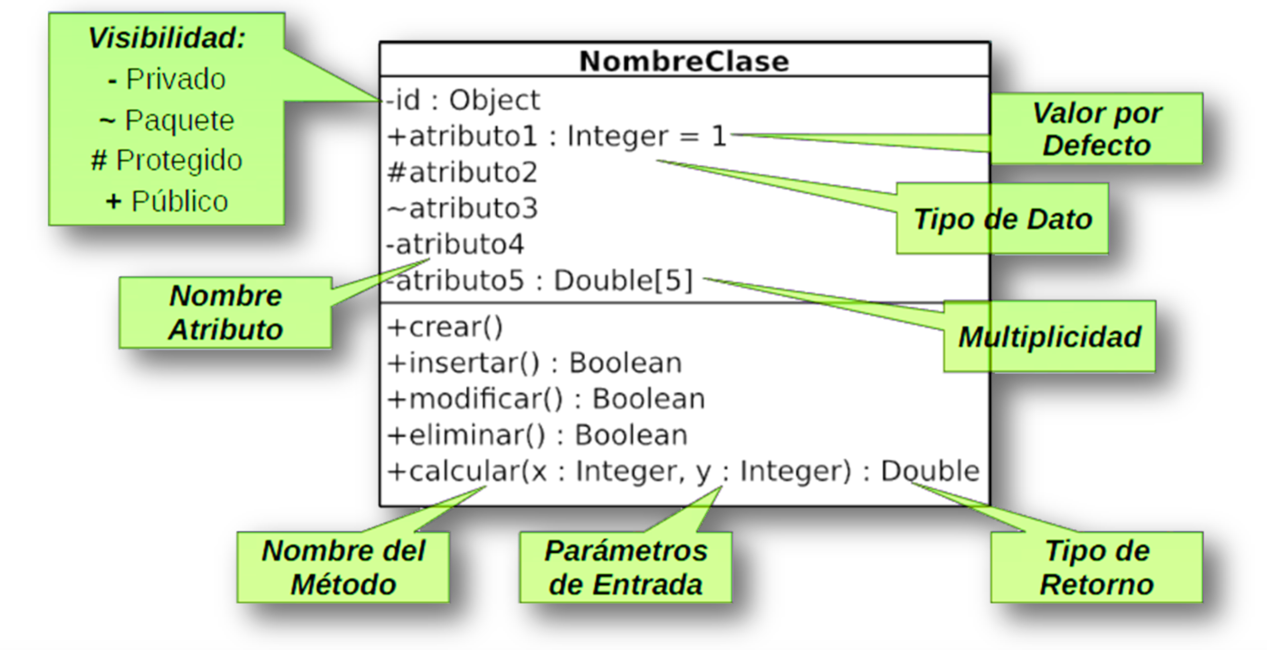
Representación UML
Clases
Visibilidad
- privado: el método sólo es visible por los otros métodos de la clase.
+ público: el método es visible dentro y fuera de la clase.
# protegido: el método es visible por los métodos de la clase y por métodos de clases derivadas de esta clase, cuando hay herencia.

Slide 15
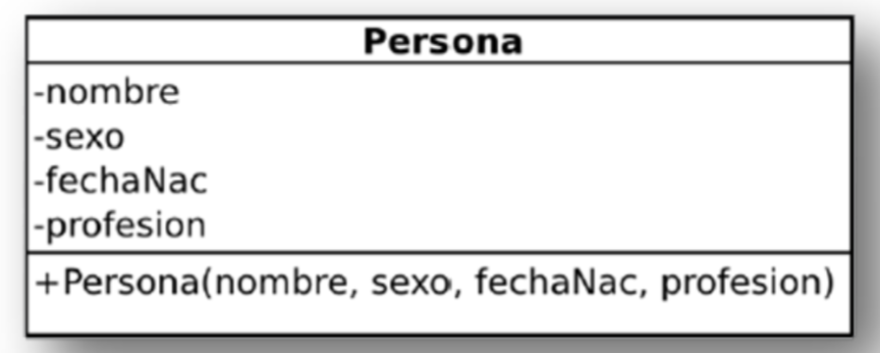
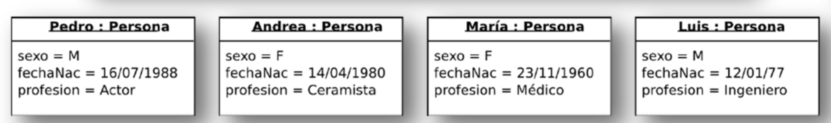
Representación UML
Objetos

